Slide 1
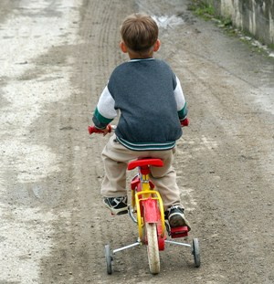
Na čo nesmie zabúdať cyklista pred jazdou a počas nej.
Mgr. Ivan Baran

Slide 2

Na bicykli sa jazdí predovšetkým po cestičke pre cyklistov. Po cestičke pre cyklistov sa jazdí vpravo. Kde cestička pre cyklistov nie je alebo nie je zjazdná, jazdí sa pri pravom okraji vozovky. Ak sa tým neohrozujú ani neobmedzujú chodci, smie sa jazdiť po pravej krajnici vozovky.

Slide 3
Cyklisti smú jazdiť len jednotlivo za sebou; to neplatí pri jazde po cestičke pre cyklistov, kde smú jazdiť dvaja cyklisti vedľa seba, ak tým neobmedzujú a neohrozujú ostatných účastníkov cestnej premávky.
Cyklista nesmie jazdiť bez držania riadidiel.

Slide 4
Na jednomiestnom bicykli nie je dovolená jazda viacerým osobám. Ak je bicykel vybavený pomocným sedadlom na prepravu dieťaťa s pevnými opierkami na nohy, smie osoba staršia ako 15 rokov viezť osobu mladšiu ako 10 rokov.

Slide 5
Osoba mladšia ako 10 rokov smie na ceste s výnimkou cestičky pre cyklistov, poľnej cesty, lesnej cesty a obytnej zóny jazdiť na bicykli len pod dohľadom osoby staršej ako 15 rokov, ktorá je dostatočne spôsobilá, aby na ňu riadne dozerala, a ktorá zodpovedá za dodržiavanie povinností podľa tohto zákona touto osobou.

Slide 6
Pomaly idúce alebo stojace vozidlo môže cyklista idúci rovnakým smerom predchádzať aj po pravej strane vozovky alebo krajnici, pritom je povinný dbať na zvýšenú opatrnosť; to neplatí, ak vodič takého vozidla dáva znamenie o zmene smeru jazdy doprava.

Slide 7
Ak je zriadená cestička pre chodcov a cyklistov označená príslušnou dopravnou značkou, cyklista nesmie ohroziť chodca. Ak cestička pre chodcov a cyklistov má oddelené pruhy pre chodcov a cyklistov, sú chodci a cyklisti povinní použiť len pruh pre nich určený; to neplatí pri obchádzaní, predchádzaní, odbočovaní, otáčaní, pri vchádzaní na cestičku pre chodcov a cyklistov a vychádzaní z nej, pričom sa nesmú vzájomne ohroziť.

Slide 8
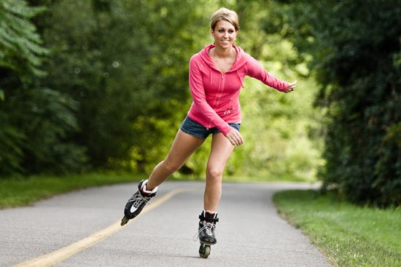
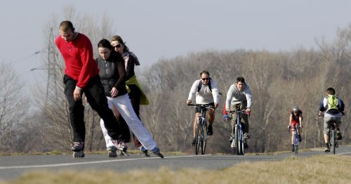
Cestičku pre cyklistov môže použiť aj osoba pohybujúca sa na kolieskových korčuliach, lyžiach alebo na obdobnom športovom vybavení, ak tým neobmedzí ani neohrozí cyklistov.

Slide 9
Pred vjazdom na priechod pre cyklistov sa cyklista musí presvedčiť, či tak môže urobiť bez nebezpečenstva. Cyklista môže prechádzať cez vozovku, len ak s ohľadom na vzdialenosť a rýchlosť jazdy prichádzajúcich vozidiel nedonúti ich vodičov k zmene smeru alebo rýchlosti jazdy. Na priechode pre cyklistov sa jazdí vpravo.
Cyklista je povinný počas jazdy na bicykli mimo obce chrániť si hlavu riadne upevnenou ochrannou prilbou. Ak je cyklistom osoba mladšia ako 15 rokov, táto povinnosť sa vzťahuje aj na jazdu v obci.

Slide 10
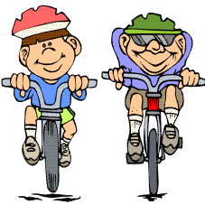
Zdroje : www.auto.sme.sk

